Slide 1


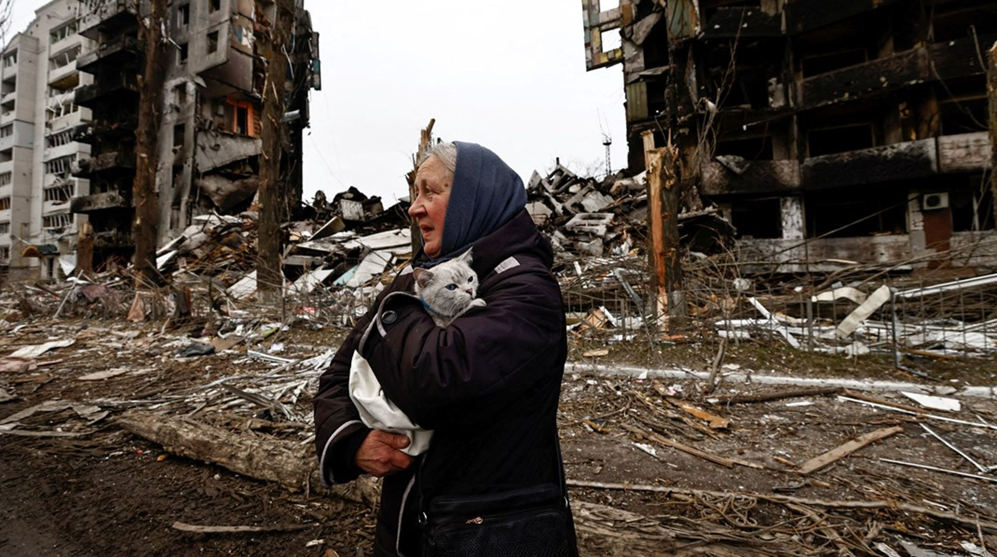


What’s new?
Journalistik og nyhedsformidling

Slide 2
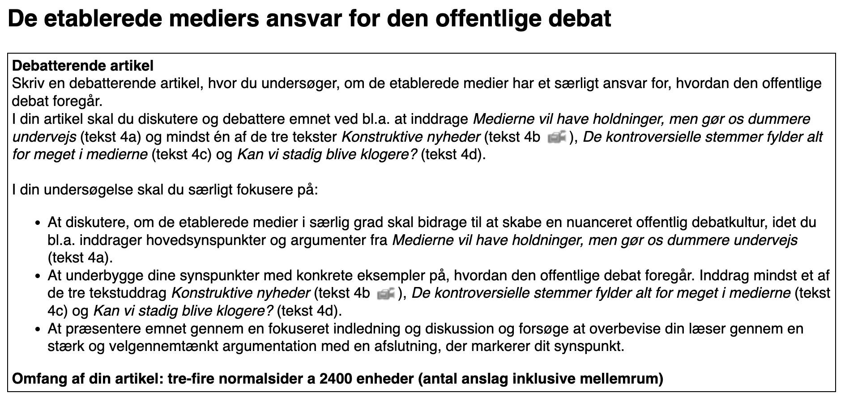
Debatterende artikel
Filmklip:
Ulrik Haagerup: ‘Konstruktive nyheder’.
Klippet er fra webstedet Avisen i Undervisningen.
Ulrik Haagerup (f. 1963), dansk journalist og tidligere nyhedsdirektør i DR.
00:00-02:29 min.
https://www.youtube.com/watch?v=1vvGwJzENkA

Slide 3

Refleksionsøvelse
Læs artiklen Mads Schröder m.fl.: ”Hvordan ser unges nyhedsvaner faktisk ud?”, 3. aug 2022, Videnskab.dk:
https://videnskab.dk/forskerzonen/kultur-samfund/hvordan-ser-unges-nyhedsvaner-faktisk-ud
Hvad viser undersøgelsen om unges medie- og nyhedsvaner? Se statistikerne på de følgende slides.
Hvordan forholder de unge sig til, at nyhedsmedierne er upartiske? Diskuter, om I er enige med flertallet af unge.
Berlingske-redaktør Mette Østergaard sagde på Folkemødet: ”Der er et potentiale, og rigtig mange unge er engagerede i samfundsdebatten. Men de har en anden tilgang til det. De skal kunne mærke relevansen af det i maven”. Diskuter udsagnet i lyset af figur 4.

Slide 4
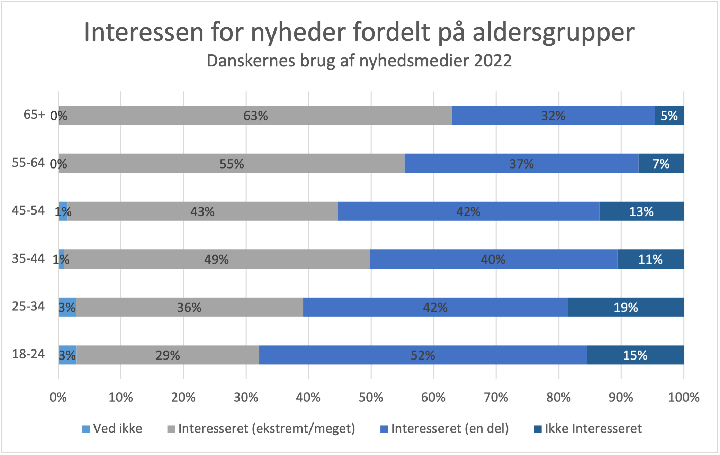
Fig.1
Deltagerne blev spurgt om følgende: Hvor interesseret vil du sige, du er i nyheder, om overhovedet?

Slide 5
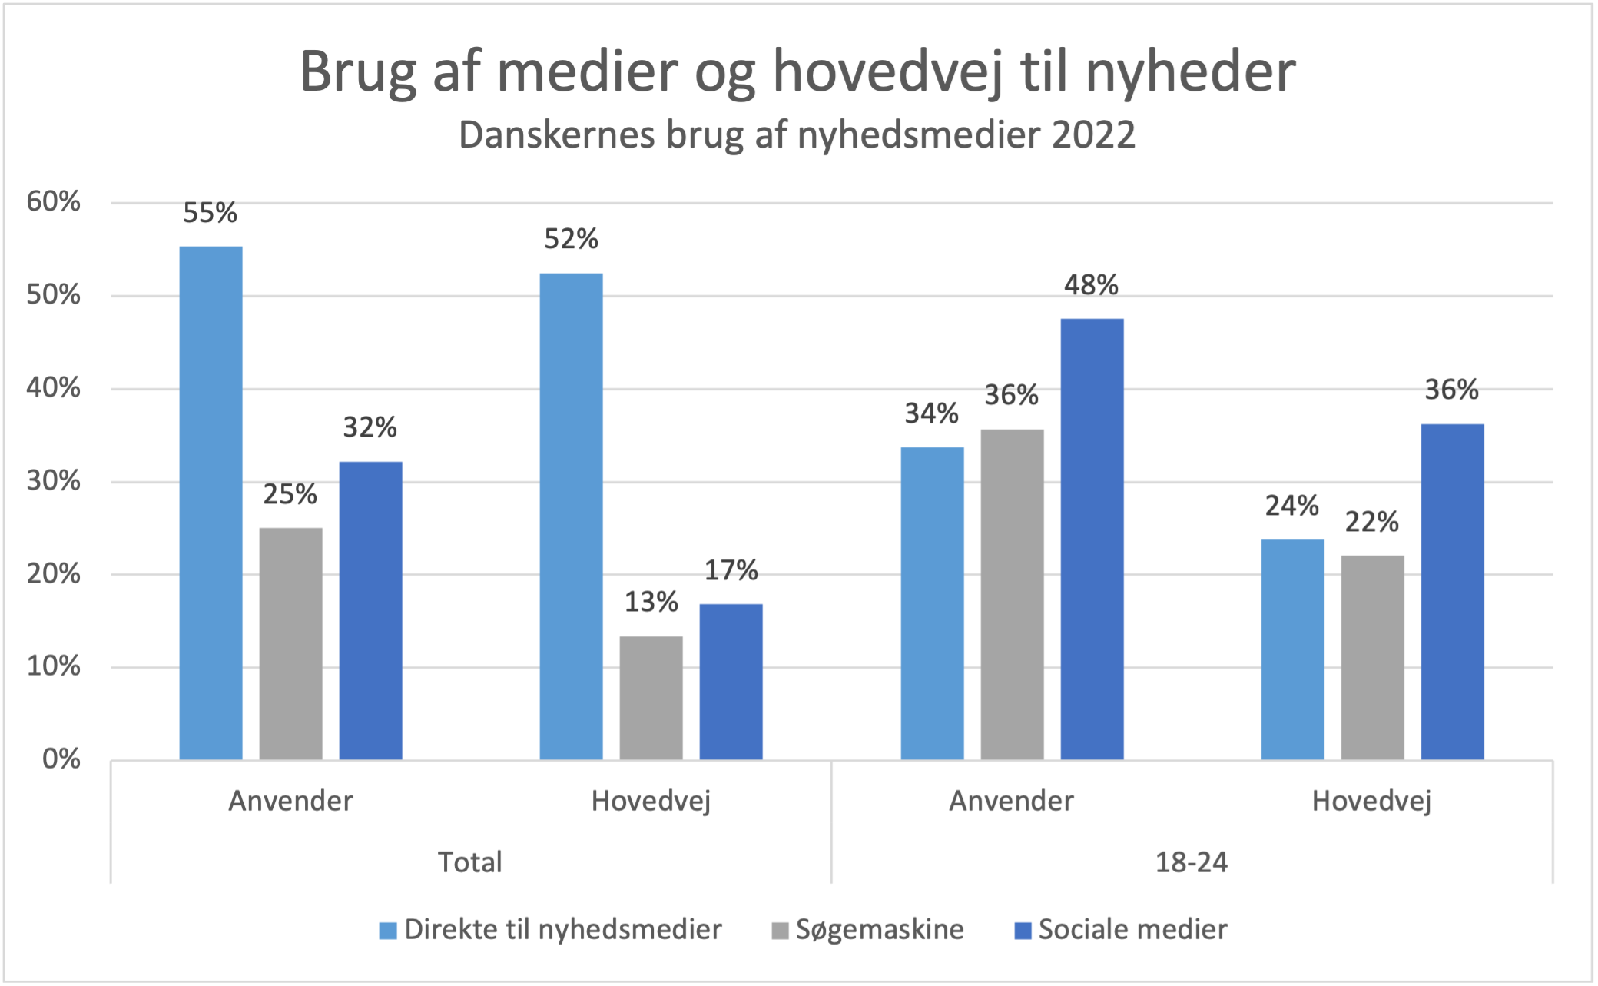
Fig.2
Deltagerne blev spurgt: Hvis du tænker på, hvordan du har fået nyheder på nettet (på computer, mobil eller andre måder), hvordan fandt du så frem til nyhedshistorier? De måtte gerne vælge flere svar

Slide 6
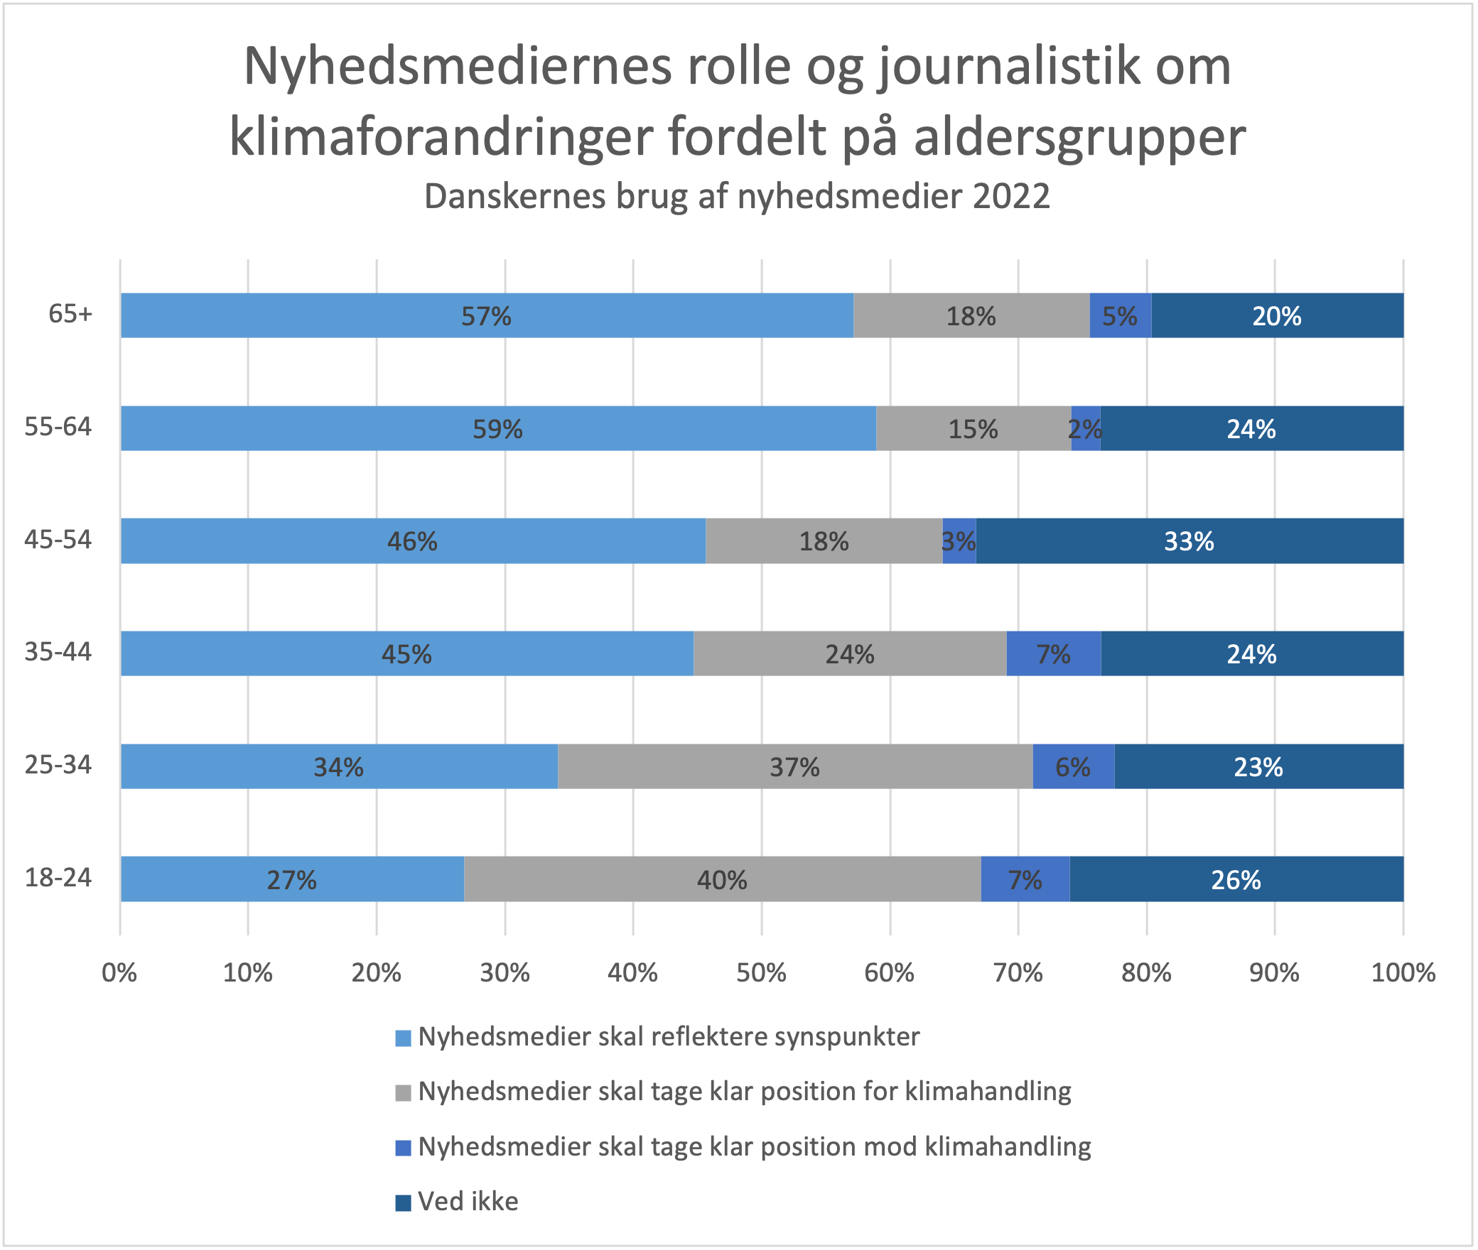
Fig.3
Deltagerne blev spurgt om følgende: Når du ser på, hvordan nyhedsmedierne dækker klimaforandringer, hvilket af følgende svar dækker bedst din opfattelse?

Slide 7
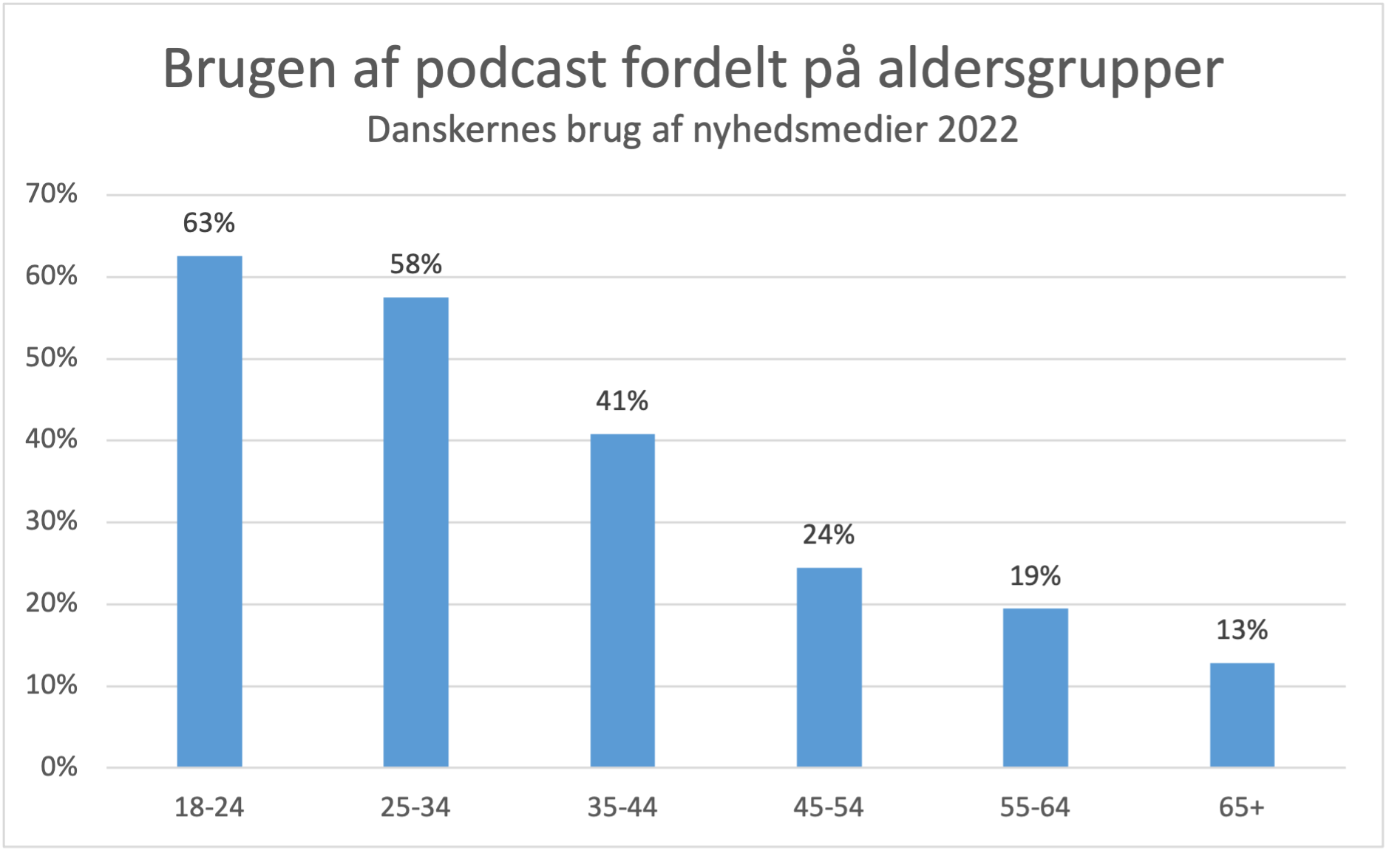
Fig.4
Deltagerne blev spurgt, om de havde hørt nogen form for podcast den seneste måned.

Slide 8

Hvad er en avis?
En publikation, der udkommer jævnligt og på så neutral og faktuel vis som mulig rapporterer om aktuelle hændelser, der har interesse for en bredere del af befolkningen -> formidler nyhedsstof.
Indeholder også meningsstof eller opinionsstof, dvs. avisens og forskellige skribenters kommentarer og holdninger til aktuelle sager, og de mere dybdeborende nyhedsanalyser, der tager sig tid til at gå bag om de aktuelle sager.
Desuden indeholder aviserne i dag stadig mere service- og livsstilsstof, der giver praktiske råd om alt i dagligdagen, informerer om nye trends og leverer "livshjælp" til læserne om forbrug, karriere, børn, fritid og personlig udvikling

Slide 9

Avistyper
Omnibusaviser
Omfatter de store landsdækkende morgenaviser - Politiken, JyllandsPosten og Berlingske Tidende - hvor nyhedsdækningen ofte suppleres med betydelige mængder baggrundsstof og specielle temasektioner om økonomi, kultur og livsstil.
Tabloid-aviser
Omfatter de landsdækkende formiddagsaviser. Ordet tabloid henviser til avisernes format. I tabloid-avisen er der typisk fokus på kriminalitet og sport og på nyhedsreportager med individet i fokus. Tabloid-aviser omtales ofte som sensationsaviser. Det udenrigspolitiske stof og baggrundsstoffet er ikke prioriteret højt. Et eksempel på en tabloid-avis er Ekstra-bladet.
Nicheaviser
Omfatter aviser med et fokus på bestemte områder, som henvender sig til bestemte segmenter. Information og Weekendavisen henvender sig primært til akademikere henholdsvis til venstre og højre for midten i det politiske liv. Kristeligt Dagblad henvender sig til læsere, der er interesseret i moral og religion. Avisen Børsen henvender sig til folk fra erhvervslivet.
Regional- og lokalaviser
Omfatter aviser knyttet til en bestemt landsdel/region eller til et bestemt lokalområde med nyheder og informationer primært knyttet til begivenheder i området. Eksempler på regionalaviser er f.eks. Århus Stiftstidende og Fyns Amtsavis, mens eksempler på lokalaviser, der har et endnu mindre udbredelsesområde er Skive Folkeblad og den lille lokalavis i en mindre by eller bydel.
Netaviser
Omfatter for det første helt selvstændige netaviser som f.eks. MSN-nyheder, BT-netavis og Zetland. I den sidste skriver journalisterne såkaldte singler, der er længere end en traditionel nyhedsartikel, men kortere end en bog.
For det andet omfatter netaviserne dels net-udgaver af de store aviser, dels de netaviser, der er tilknyttet de store tv-stationer, f.eks. DR-nyheder.
Gratisaviser
Omfatter, som navnet siger, gratis aviser, der bliver uddelt, hvor folk færdes mest. Grundlaget for dem er annoncerne, der helt og holdent skal bære avisens økonomi. Gratisaviserne forsøger at nå ud til så bred og stor en gruppe mennesker som muligt, og forsøger at opdatere dem med helt aktuelle nyheder. De indeholder derfor mange små nyhedstelegrammer. De har ikke så meget baggrundsstof, og de prioriterer kulturstof og servicestof over politisk stof.

Slide 10
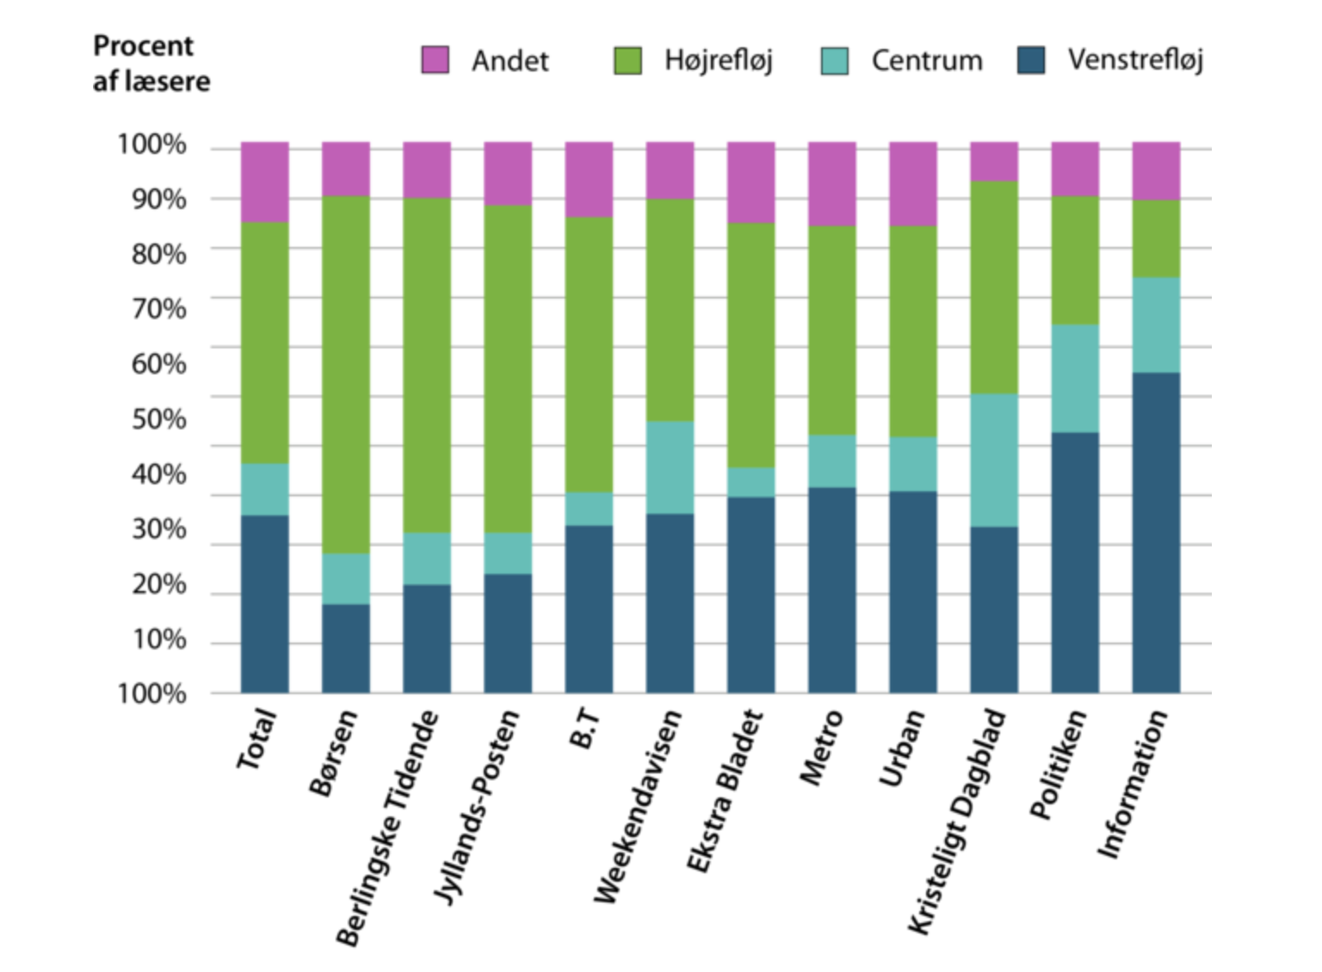
Avistyper og politisk tilknytning
Aviserne i Danmark var frem til begyndelsen af 1900-tallet såkaldte partiaviser, der var talerør for hver deres politiske parti og lagde vægt på meningsjournalistik, men i løbet af 1900-tallet blev først Politiken og siden de andre aviser omdannet til såkaldte omnibusaviser (omnibus = for alle).
Tilknytningen til partierne blev mindre og den faktuelle og neutrale nyhedsjournalistik blev opprioriteret markant.
I dag kan man dog på ingen måde sige, at aviserne er uden politiske holdninger og værdier. Den nære tilknytning til partierne er ophørt, men ser man på omnibusaviserne, er det f.eks. tydeligt, at de støtter hver deres blok i det politiske landskab. Berlingske Tidende og Jyllands Posten støtter ofte den blå bloks politik, mens Politiken ofte støtter rød bloks politik.
De politiske forskelle mellem aviserne ses ofte på lederplads i aviserne og på debatsiderne, men også i vinklingen af nyhedsstoffet kan holdninger komme til udtryk, selv om den faktuelle nyhedsjournalistik fortsat har høj prioritet.
I ovenstående figur ses en sammenhæng mellem politisk holdning og hvilken avis, man læser. Det siger selvfølgelig ikke noget sikkert om avisens politiske holdninger, men det kan alligevel give et fingerpeg, hvis man antager, at læserne ofte deler politiske holdninger med de aviser, de læser.

Slide 11

Stofområder
Nyhedsstof/Indland
politisk stof, erhvervsstof, socialstof, forbrugsstof, miljøstof, uddannelsesstof, sundhedsstof, kriminalitetsstof.
Nyhedsstof/Udland
politisk stof, økonomisk stof, miljøstof m.m.
Kulturstof
anmeldelser af bøger, film, teater, sport m.m.
Meningsstof
kommentarer, læserbreve, klummer, kronikker, leder.
Service- og livsstilsstof
tv-programmer, vejrudsigt, praktiske råd om madlavning, børneopdragelse og sundhed, reportager om rejser, mad, karriere, byliv, boligindretning, biler m.m.
Petitstof
vittigheder, tegneserier m.m.

Slide 12
Samfundsområder
Intimsfæren udfolder sig i familien og hjemmet. Det er her vores privatliv udspiller sig, vores kærlighedsliv, vores seksualitet, venskaber og den del af børneopdragelsen, der endnu foregår i hjemmet.
Socialsfæren er typisk virksomheden, hvor handel og produktion finder sted. Her handler vi som privatmennesker, hvad enten vi køber eller sælger varer eller sælger vores arbejdskraft til en arbejdsgiver.
Den politiske offentlighed finder vi i de politiske foreninger, i partierne og i folketinget. Her mødes borgerne og diskuterer og udveksler synspunkter om forhold af almen betydning for samfundet. Men også på avisernes debatsider, i tv-debatter og i læserbreve fra borgerne udfolder den politiske offentlighed sig. Aviserne spiller en helt afgørende rolle i denne sfære og er netop et sted, hvor borgerne kan give udtryk for deres politiske holdninger.
Den kulturelle offentlighed finder vi i de kulturelle foreninger, i kunstens verden, i medier og bøger, i sportsklubber, teatre og museer, men også på avisernes kultursider udfolder den kulturelle offentlighed sig.

Slide 13
De fem klassiske nyhedskriterier
Når journalister skriver historier er emnet, vinklen og kilderne valgt ud fra nogle kriterier, uanset hvilken genre, artiklen bliver skrevet i. Disse udvælgelseskriterier af nyhederne kaldes nyhedskriterierne:
Aktualitet, dvs. noget der er oppe i tiden. Ofte stof som cirkulerer i andre medier.
Væsentlighed, dvs. noget der har grundlæggende betydning for mange menneskers vilkår.
Identifikation, dvs. noget som læseren kan finde sig selv i. Fx "Det kunne være mig", "Bare det var mig" eller "Godt, det ikke er mig".
Sensation, dvs. noget der fascinerer eller chokerer. Ofte de små, skæve historier i nogle aviser, forsidehistorier i andre aviser,
Konflikt, dvs. når sager eller personer er på kollisionskurs.

Slide 14
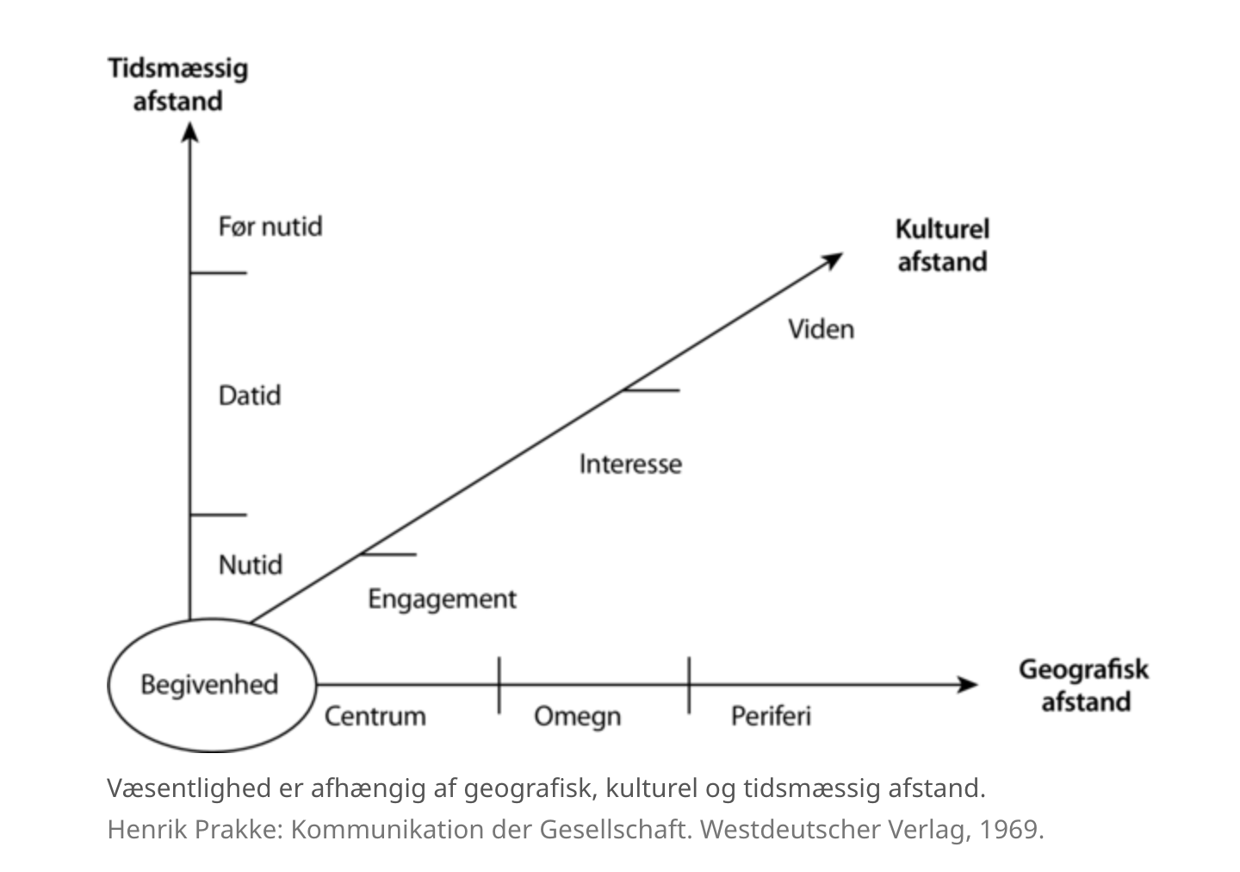
Hvornår er noget væsentligt?

Slide 15
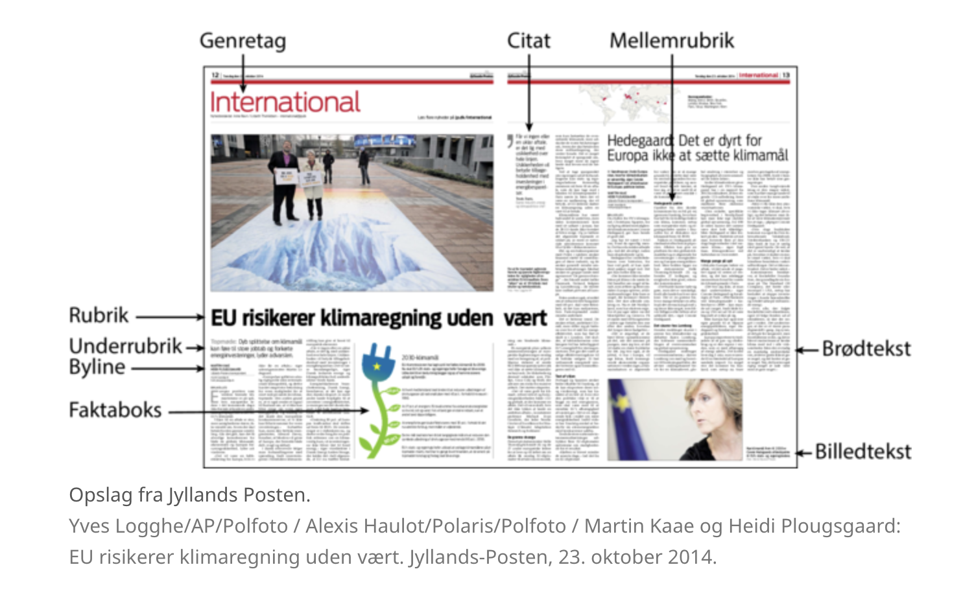
Ydre komposition

Slide 16
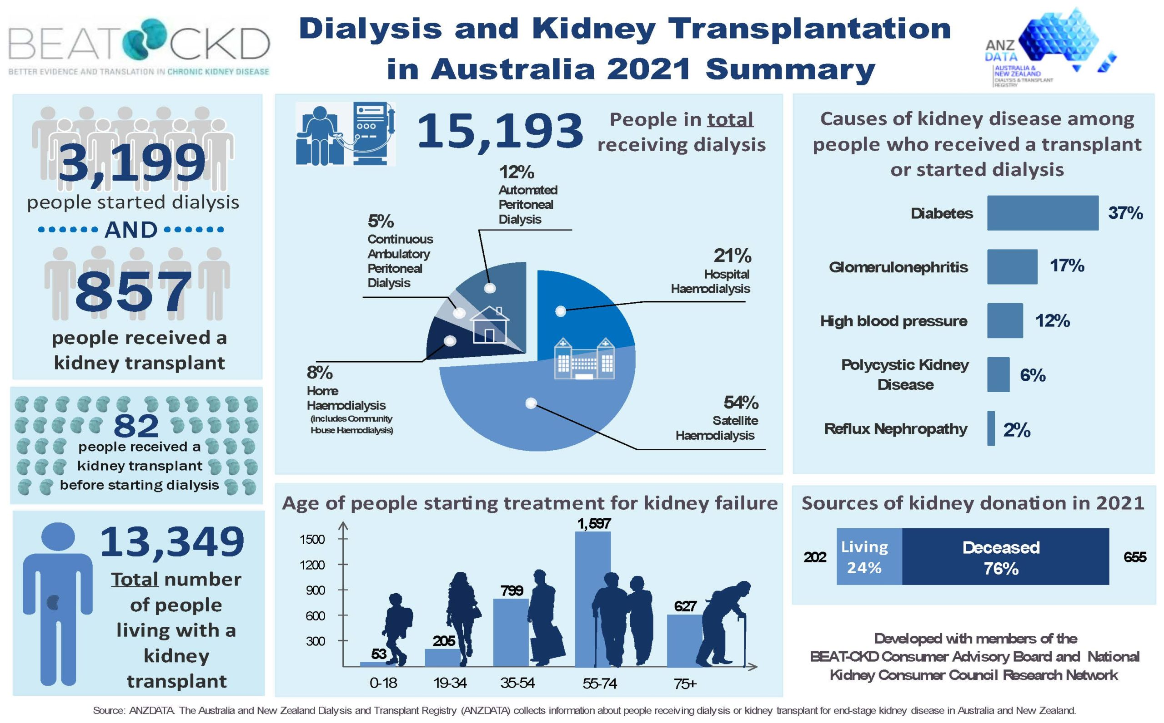
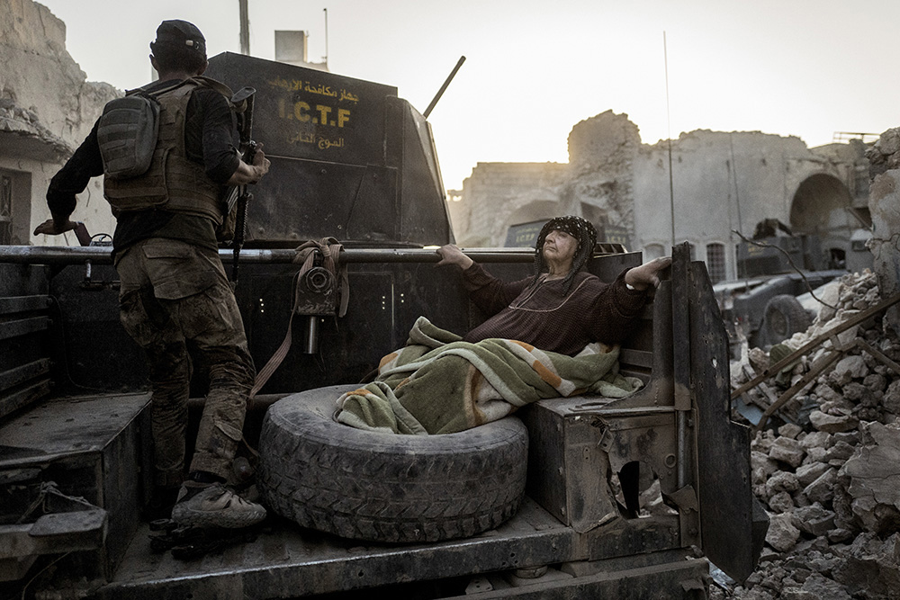
Billedlayout
Pressefotos
Informationsgrafik
kan være reportagefotos, der er bundet til den aktuelle nyhed, som beskrives i den tilhørende artikel. Det kan være arkivfotos, der har været bragt tidligere i deres oprindelige sammenhæng, eller det kan være konstruerede fotos, der er iscenesat eller stærkt bearbejdede (evt. med computerteknik) og enten kan afspejle noget, der er sket, eller noget man gerne vil have seerne til at tro, der skete. I det sidste tilfælde er der tale om snyd og voldsom manipulation.
Kombinerer tekst og grafik. Den kan bestå af overbliks- og indblikstegninger (fx en gennemskåret bygning), af trin-for-trin-beskrivelser af dynamiske processer (fx: "sådan styrtede flyet ned"), af visualisering af tal (fx kurve- og søjlediagrammer) og af kort af forskellig art.

Slide 17
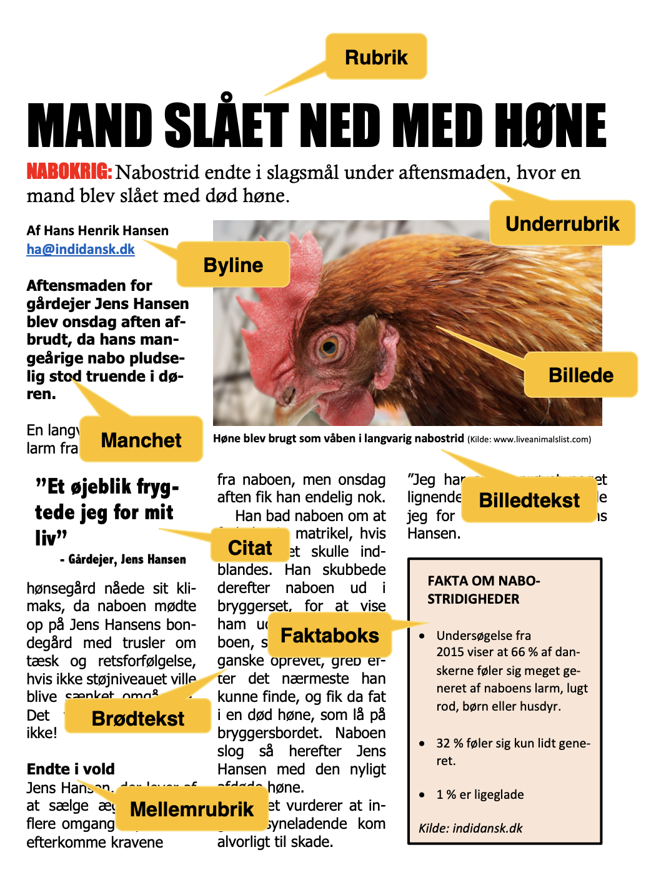
Ydre komposition
Rubrik: artiklens overskrift, der skal vække læserens opmærksomhed og fortælle noget centralt om indholdet af artiklen.
Underrubrik: artiklens underoverskrift, der står lige under rubrikken, men giver lidt flere informationer om artiklens indhold.
Manchet: den første del af brødteksten, der som regel står med fede typer, og på kort form sammenfatter indholdet af artiklen. Den travle læser kan her få de vigtigste informationer (manchet fremgår ikke af billede).
Mellemrubrik: (mellemoverskrifter) opdeler historien i afsnit, fortæller om indholdet af de kommende afsnit og giver læseren et bedre overblik over indholdet af artiklen.
Brødtekst: artiklens hovedtekst, der giver de reelle oplysninger og flere detaljer i sagen. Den er ofte skrevet, så de vigtigste nyheder kommer først.
Faktaboks: boks, der indeholder faktuelle oplysninger og baggrundsstof.
Byline og bylinebillede: navn og billede på artiklens forfatter. Kan være placeret efter rubrikken eller manchetten eller til sidst i artiklen.
Genretag: fortæller, hvilken nyhedsgenre, der er tale om.
Billedtekst: skal hjælpe læserne med at få mest muligt ud af et billede.
Citat: et centralt citat trukket ud og placeret for sig selv i forbindelse med artiklen.

Slide 18
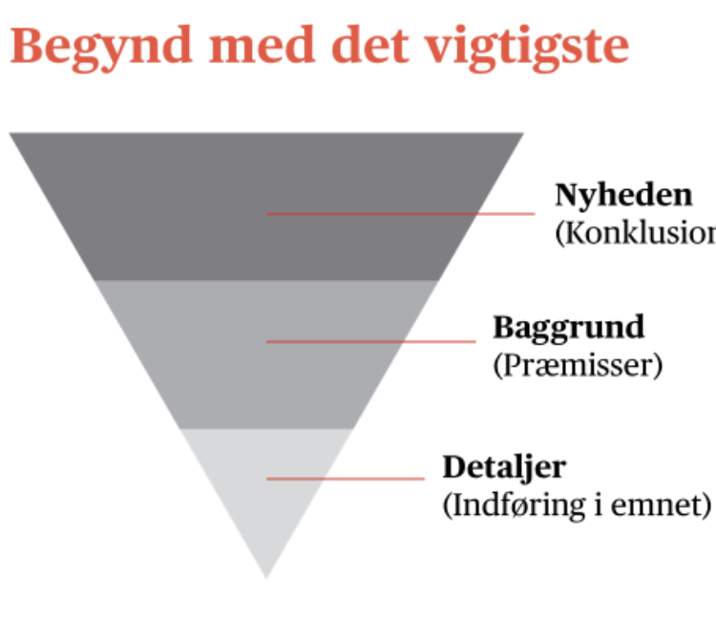
Nyhedstrekanten
Læs mere om nyhedstrekanten her: https://content.publico.dk/publico-bloggen/bruger-din-mor-ogs%C3%A5-den-omvendte-nyhedstrekant

Slide 19
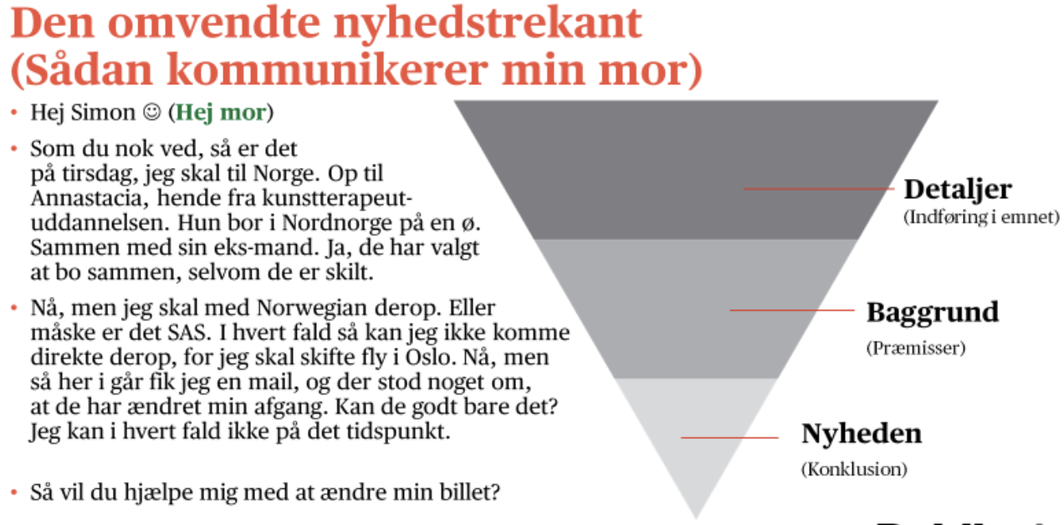
Øvelse
Omskriv beskeden, så den er struktureret efter nyhedstrekanten.

Slide 20


Øvelse: Avisens prioritering af stofområder
Undersøg prioriteringen af de forskellige stofområder i den avis, I har fået udleveret. Det indebærer, at I må undersøge, hvor meget plads de forskellige områder indtager i avisen. Vurdér, hvilke samfundsområder avisen hver prioriterer.
Find eksempler på brugen af nyhedskriterier og overvej, hvilke nyhedskriterier der lægges vægt på i avisen. Sammenlign med BT’s netavis (www.BT.dk). Hvilke forskelle og ligheder finder I, i prioriteringen af stof og nyhedskriterier?
Sker der sammenblandinger af den offentlige og den private sfære i de to aviser?
Hvilke nyhedskriterier opfylder forsidehistorien på de udvalgte aviser? Diskuter om nyhedskriterierne – og dermed avisernes udvælgelse af nyheder – er typisk for den avistype, som hver enkelt avis tilhører (landsdækkende eller omnibusaviser, regionalaviser, lokalaviser, specialaviser og tabloidaviser).

Slide 21

Kilder
Journalister er først og fremmest formidlere. De indhenter andres vurderinger og oplevelser af, hvad der er sket i bestemte sager og formidler dem til modtagerne. Det journalistiske arbejde er derfor helt afhængig af kilder, som kan bidrage med oplysninger om den sag, journalisten arbejder med.
Erfaringskilder er personer, der selv har oplevet det, der skete, eller har haft sagen tæt inde på livet (offer, gerningsmand, pårørende, øjenvidne m.m.). Erfaringskilderne er ikke objektive eller neutrale observatører. Deres syn på sagen er i høj grad påvirket af, at de selv har stået midt i den.
Partskilder er personer, der selv er part i sagen (politikere, ansatte, foreningsmedlemmer m.m.). De er ikke neutrale eller uvildige, men giver udtryk for deres egne holdninger til sagen. Derfor er det i høj grad journalistens opgave at gøre deres grad af involvering og deres udgangspunkt tydelig for modtagerne, og ofte vil det være vigtigt at få modpartens synspunkter med.
Ekspertkilder er personer med en særlig viden på området (forskere, embedsmænd, eksperter, specialister m.m.). Det er personer, som ideelt set er i stand til at holde deres egen personlige vurdering ude af sagen og redegøre for den så objektivt og faktuelt som mulig.

Slide 22
Vinkling
Vinklingen af en nyhedshistorie er det fokus eller den synsvinkel, journalisten har valgt til sit stof.
Er der tale om en nyhedshistorie, hvor der typisk indgår en konflikt mellem forskellige parter, vil journalisten typisk vælge at se sagen fra den ene parts synsvinkel. Hvad er situationen for denne part i sagen, og hvilke konsekvenser vil det få på længere sigt?
Hvilken vinkling, journalisten vælger, bestemmes ofte af avisens og nyhedsredaktionens opfattelse af begivenheden og dens vurdering af, hvad der bedst fanger læsernes interesse. Ofte kan man iagttage, hvordan to aviser kan vinkle den samme historie helt forskelligt.

Slide 23

Øvelse: Vinkling af dagens forsidestof
Undersøg, hvilken vinkel dagens aviser har valgt til en bestemt sag: Efter hvilke nyhedskriterier er artiklerne vinklet? Fra hvilken parts synsvinkel ses sagen? Hvad fortæller overskriften? Har aviserne forskellige opfattelser af begivenheden? Hvilke kilder er brugt?

Slide 24
Avisens genrer
Journalister benytter sig af flere forskellige genrer, når de skriver deres artikler. Inddelingerne herunder er alle er underordnet faktagenren.
Nyhedsjournalistikken omfatter nyhedsgenrer, hvor journalisten så objektivt som muligt rapporterer om aktuelle begivenheder.
Meningsjournalistikken består af artikler/genrer, der giver udtryk for avisens eller skribentens holdning til eller vurdering af en bestemt sag.
Den fortællende nyhedsjournalistik omfatter nyhedsgenrer, hvor journalisten rapporterer om aktuelle begivenheder, men har fokus på oplevelse og benytter fortælleformer og teknik fra fiktionens og litteraturens verden til at skabe spænding og indlevelse med.
Servicejournalistikken består af artikler med forbrugerorienteret stof, der hjælper læserne med de mange valgmuligheder i dagligdagen.

Slide 25


Avisens genrer
Journalister benytter sig af flere forskellige genrer, når de skriver deres artikler. Inddelingerne herunder er alle er underordnet faktagenren.
Nyhedsjournalistikken omfatter nyhedsgenrer, hvor journalisten så objektivt som muligt rapporterer om aktuelle begivenheder.
Meningsjournalistikken består af artikler/genrer, der giver udtryk for avisens eller skribentens holdning til eller vurdering af en bestemt sag.
Den fortællende nyhedsjournalistik omfatter nyhedsgenrer, hvor journalisten rapporterer om aktuelle begivenheder, men har fokus på oplevelse og benytter fortælleformer og teknik fra fiktionens og litteraturens verden til at skabe spænding og indlevelse med.
Servicejournalistikken består af artikler med forbrugerorienteret stof, der hjælper læserne med de mange valgmuligheder i dagligdagen.

Slide 26

Nyhedsjournalistik
Nyhedsjournalistikken rapporterer så sagligt og objektivt som muligt om døgnets aktuelle begivenheder. Nogle af nyhedsgenrerne bringer kun de mest centrale informationer, nogle går endnu tættere på og er måske til stede ved selve begivenheden, og atter andre går bag om døgnets begivenheder og undersøger dem mere dybtgående.

Slide 27

Tre typer nyhedsjournalistik
Nyhedshistorien
Nyhedsreportagen
Baggrundsartiklen
Af andre findes fx også meningsjournalistik (anmeldelse, leder, klumme, kommentar, læserbrev, kronik, nyhedsanalyse) og servicejournalistikken (forbrugerorienteret stof)..

Slide 28
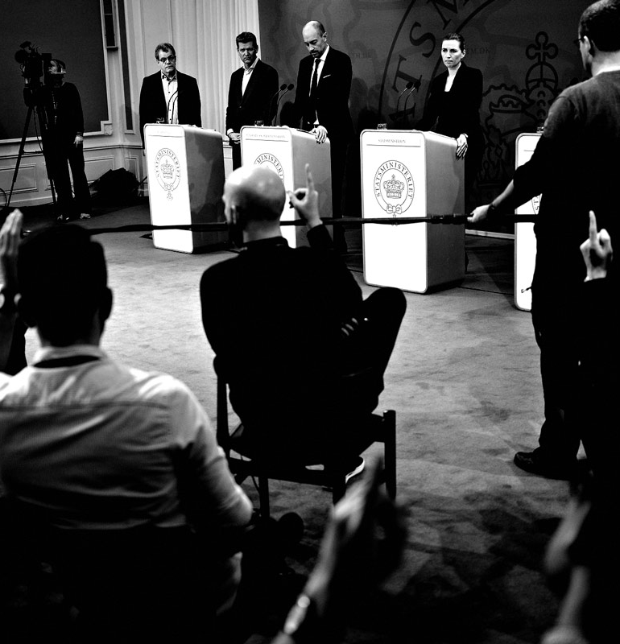
1. Nyhedshistorien
En nyhedshistorie informerer om begivenheder, der lige er sket, eller om noget, der er nyt for læserne. Den består typisk af citater fra interview og referater af kilder, som journalisten har indsamlet fra forskellige steder.
Den er bygget op efter nyhedstrekanten, således at konklusionen eller de vigtigste oplysninger (hvem, hvad, hvor) står først i artiklen, og derefter følger baggrunden for det, der er sket (hvornår og hvordan). Nyhedshistorien giver et neutralt og faktuelt billede af sagen. Der er skåret ind til benet, og kun det væsentligste er med.
Den ultrakorte nyhedshistorie, der i ganske få sætninger besvarer hvem, hvad, hvor og hvornår kaldes et nyhedstelegram eller en notits.
Læs mere om den journalistiske nyhed i artiklen Frederik Guy Hoff: ”Hvad er en journalistisk nyhed? (Fortalt, så en alien ville kunne forstå det)”, 12. sep 2019, Videnskab.dk
https://videnskab.dk/kultur-samfund/hvad-er-en-journalistisk-nyhed-fortalt-saa-en-alien-ville-kunne-forstaa-det

Slide 29
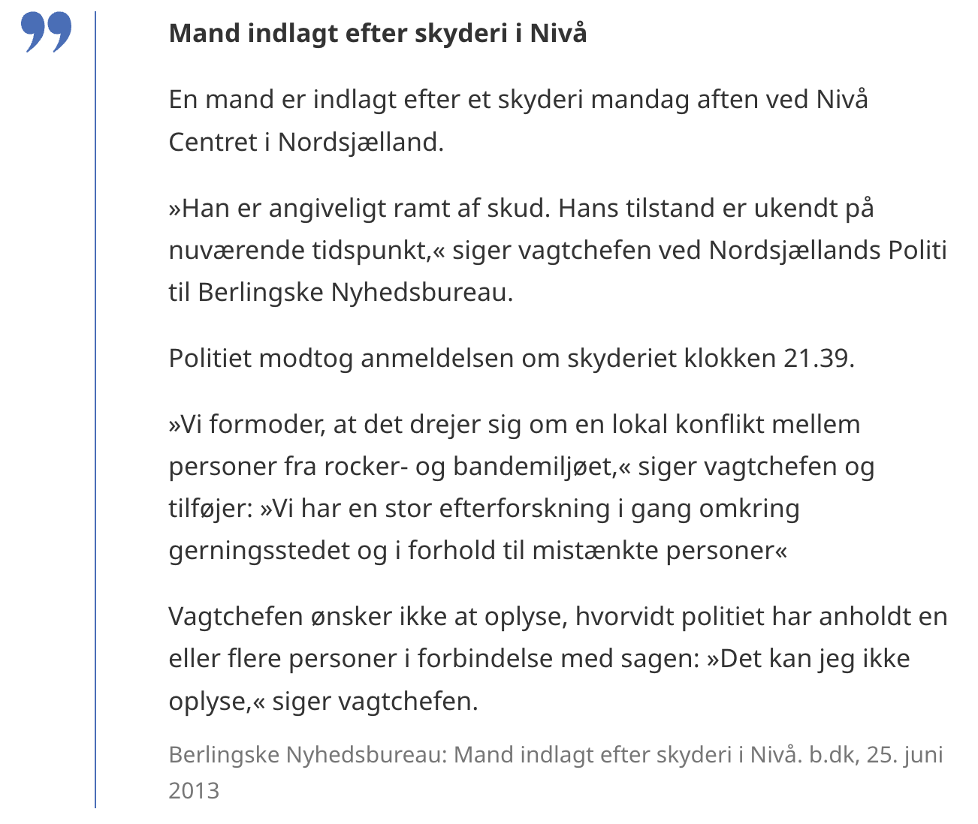
Nyhedshistorien

Slide 30
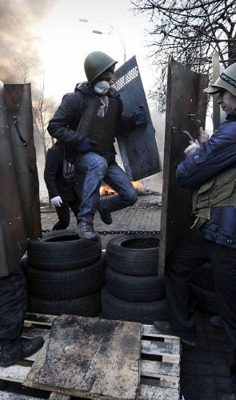
2. Nyhedsreportagen
Nyhedsreportagen er langt mere beskrivende end nyhedshistorien.
Den er skrevet af en journalist, der selv var til stede, da begivenheden fandt sted, eller dér hvor den fandt sted. Journalisten kan derfor få mange detaljer med og berette om sine egne iagttagelser og oplevelser.
Formålet med nyhedsreportagen er at få læseren til at opleve begivenheden, som om han eller hun selv var til stede. Ofte indledes reportagen med malende detaljer, der beskriver situationen, personerne eller omgivelserne.
Nyhedsreportagen vil desuden typisk gøre brug af interview med og citater fra de implicerede parter i sagen eller fra vidner, der selv har overværet begivenheden.
På netaviserne kan reportagen være suppleret med videooptagelser fra begivenheden, som ofte helt tilfældige mennesker på stedet har taget. Det forøger i endnu højere grad oplevelsen af at være tilstede ved begivenheden.

Slide 31
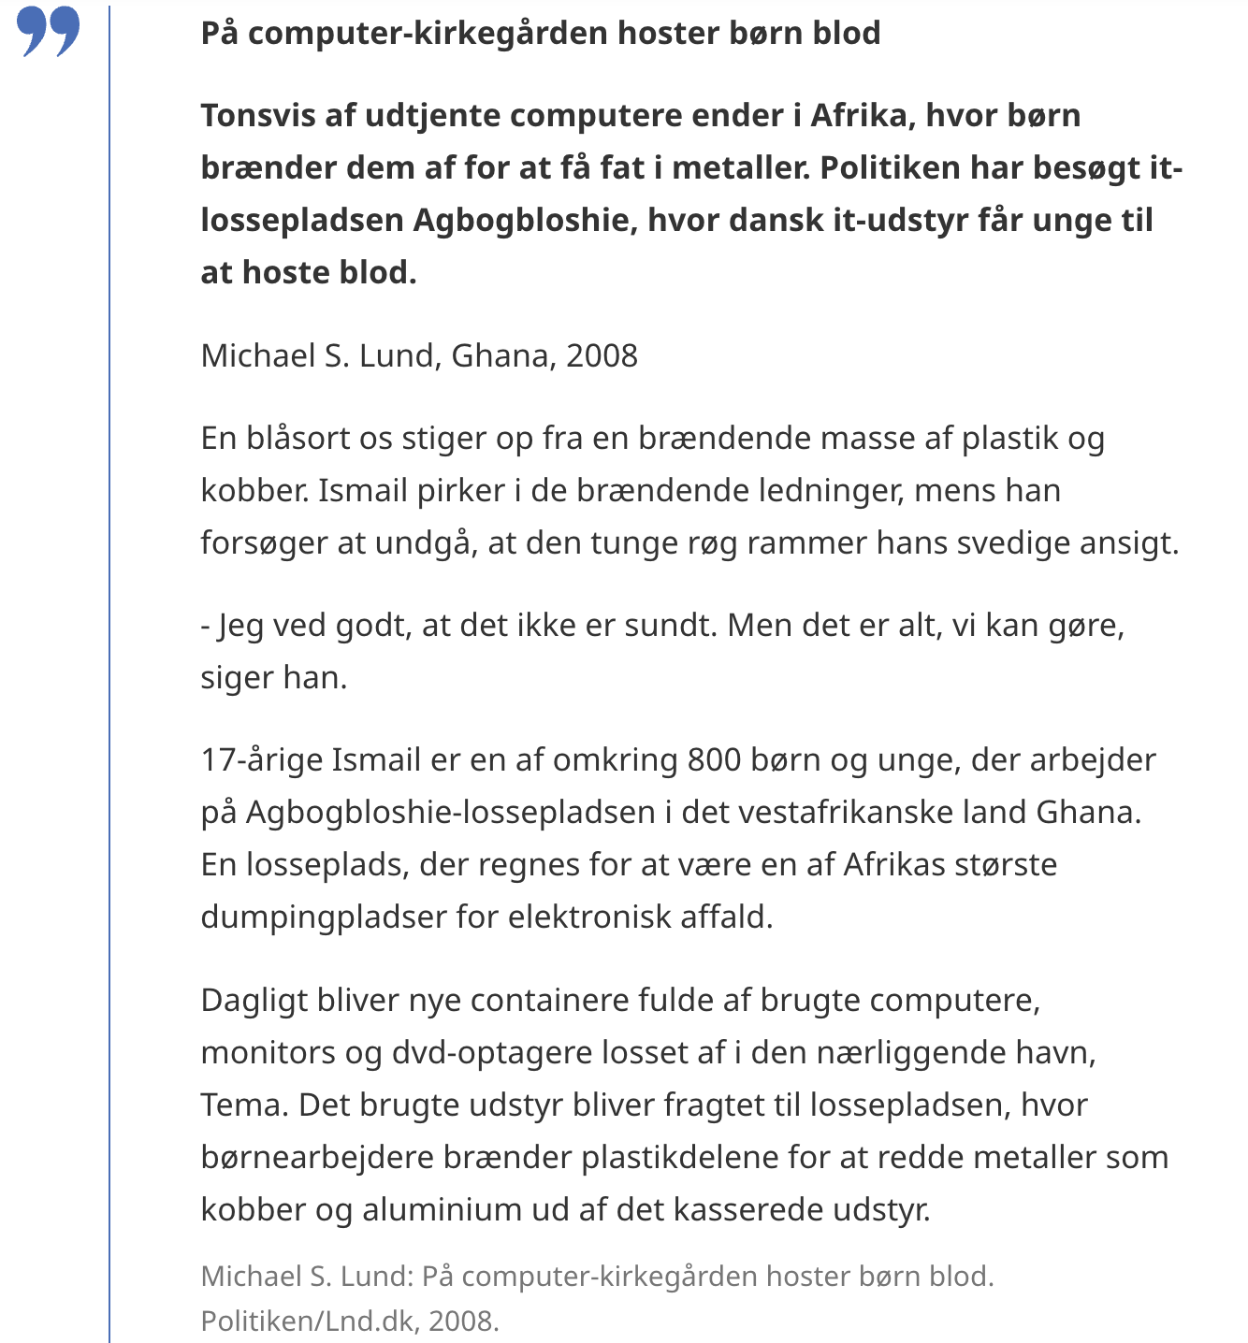
Nyhedsreportagen
Nyhedsreportagen ved siden af bringer os straks tæt på begivenhederne.

Slide 32

3. Baggrundsartiklen
En baggrundsartikel har til formål at gå bagom en aktuel nyhed og få baggrunden/præmisserne for den uddybet. Her er det især spørgsmålet om hvordan og hvorfor, der i centrum. Der indhentes ofte udtalelser fra eksperter, der benyttes arkivmateriale, som kan belyse forhistorien, og der anvendes ofte mange citater, faktabokse og grafik, der kan hjælpe læseren med at få overblik over sagen.

Slide 33

Analyseøvelse
Find en nyhedshistorie i jeres avis og lav en analyse af den med brug af de begreber og den faglige viden, I har tilegnet jer om genren.

Slide 34

Det journalistiske sprog
Det journalistiske sprog skal først og fremmest være forståeligt og fange læseren. Derfor handler meget journalistisk arbejde om at forenkle og konkretisere stoffet og gøre det interessant.
I det følgende fremhæves en række punkter, der er vigtige, for at det journalistiske sprog skal fungere godt.

Slide 35
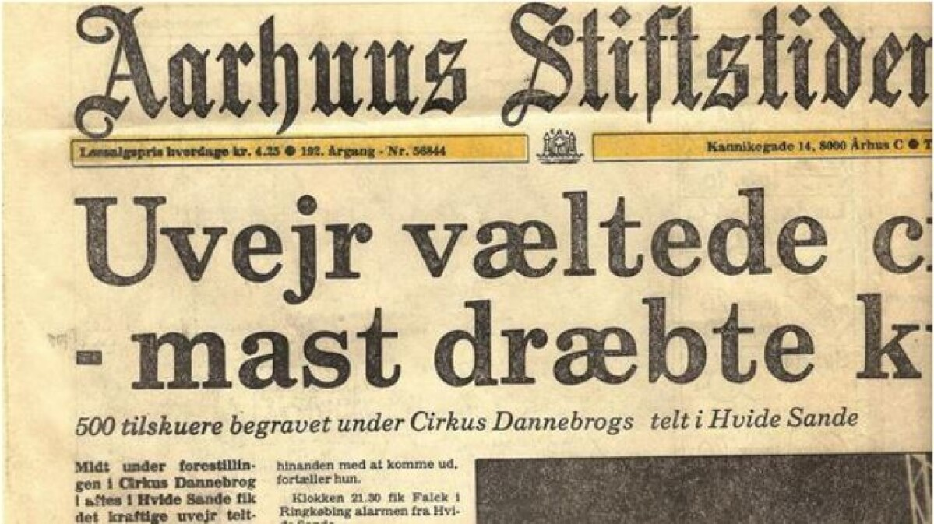
Sproget i rubrikken
Overskrifter er ofte præget af stærke handlingsverber : "Tyskland sparket ud af VM i semifinalen" og udeladelse af tilstandsverber, så de fanger læsernes interesse.
Ofte benyttes sproglige billeder, overdrivelser og markante signalord: "Klodens hedetur fortsætter".
Det er ligeledes typisk for rubrikken at udelade verballed som i "Panik efter finanskrise" eller udelade hjælpeverber ifm. sammensatte verballed i rubrikken: "Dansker skudt ned i Tyskland".

Slide 36


Sproget i rubrikken
Overskrifter er ofte præget af stærke handlingsverber : "Tyskland sparket ud af VM i semifinalen" og udeladelse af tilstandsverber, så de fanger læsernes interesse.
Ofte benyttes sproglige billeder, overdrivelser og markante signalord: "Klodens hedetur fortsætter".
Det er ligeledes typisk for rubrikken at udelade verballed som i "Panik efter finanskrise" eller udelade hjælpeverber ifm. sammensatte verballed i rubrikken: "Dansker skudt ned i Tyskland".
Find eksempler i dagens aviser

Slide 37

Konkretisering
For forståelsens skyld er det vigtigt at bevæge sig så langt ned ad abstraktionsstigen, som sagen muliggør.
Begivenheder og sammenhænge skal konkretiseres, så de bliver håndgribelige for læseren. I stedet for daginstitution kan man skrive børnehave, i stedet for boligområde kan man skrive villakvarter.
Overskriften "Voldsom uro i Jerusalem" kan i stede blive mere konkret, når den formuleres som "Voldsomme gadekampe i Jerusalem".

Slide 38

Sammenligning
En kompliceret problemstilling kan ofte åbnes ved at blive sammenlignet med noget, vi alle umiddelbart forstår: "Med et tempo som en snegl skrider finanslovsforhandlingerne fremad".
Vi møder ikke sammenligning særlig tit i den klassiske nyhedsartikel, men i klummer, ledere, anmeldelser og service- og fortællende nyhedsjournalistik er den hyppigt brugt.

Slide 39
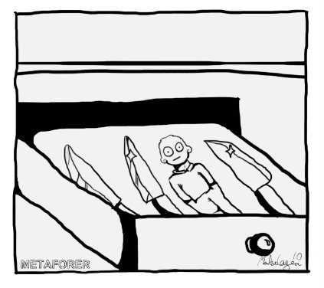
Sproglige billeder
Både metaforen og sammenligningen skal i journalistik hjælpe med til at tydeliggøre budskabet. De skal først og fremmes bruges til at forklare et vanskeligt forståeligt målområde med et lettere tilgængeligt kildeområde.
Avisernes metaforer kan være særdeles kraftfulde, Når det gælder politik, anvendes der således ofte krigs- eller voldsmetaforik: "Vælgerne giver et blåt øje til oppositionen", "Radikale får tæsk af fagbevægelsen". Metaforerne fungerer som blikfang. Vi møder dem først og fremmest i artiklernes rubrik eller manchet.

Slide 40

Forenkling
Vanskelige ord eller fremmedord skal helst erstattes af enklere og mere kendte ord. I stedet for kompetence kan man skrive færdighed. Komplicerede begreber (kapitalmarkedsrådet) og forkortelser (PROSA, SEATO) skal helst forklares.
Sjældne sammensatte ord bør opløses. For eksempel er der ingen grund til at skrive sammenkædes, når man kan skrive kædes sammen, og det er mere kompliceret at skrive byggerytme end rytme i byggeriet.

Slide 41
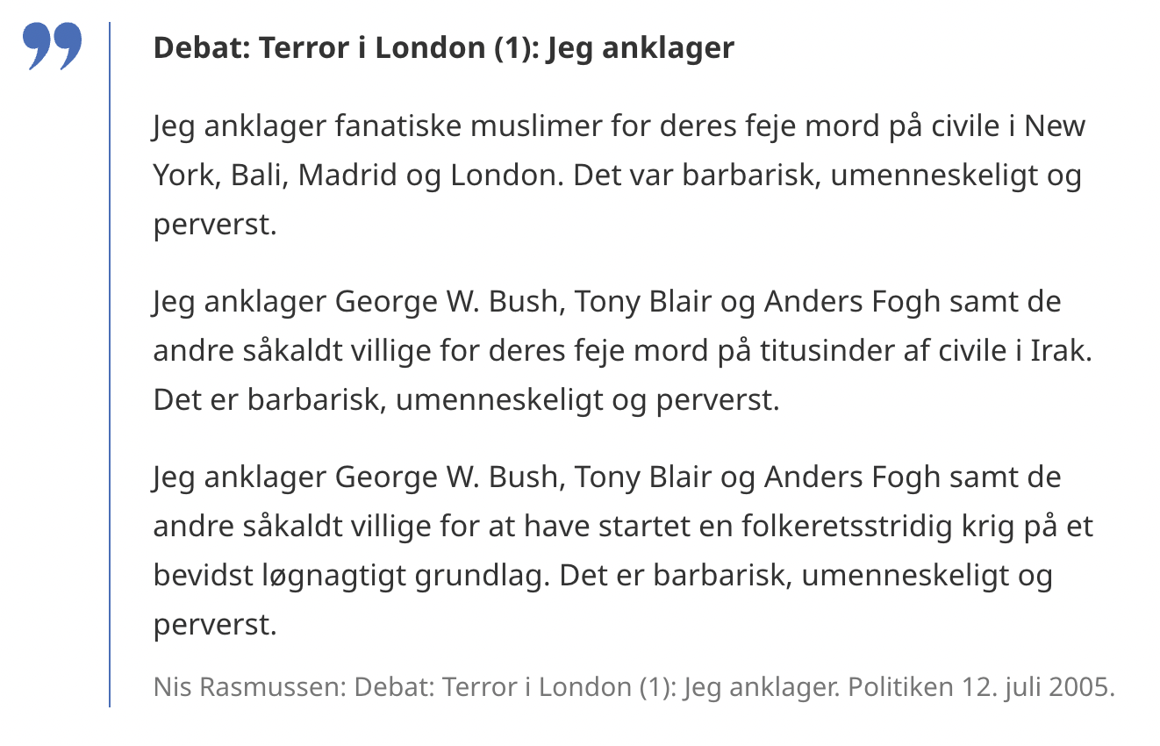
Sproglige figurer
Der, hvor der ikke er tale om traditionel nyhedsjournalistik, sker det mere og mere, at skribenter gør brug af retoriske virkemidler i form af sproglige figurer. Man ser både eksempler på det i den fortællende nyhedsjournalistik og i meningsjournalistikken.
Sproglige figurer har det med at springe i øjnene og dermed gøre ekstra opmærksom på det, man siger. Man kan f.eks. møde allitterationer i overskrifterne – ”Bomber mod Blair” – og man kan møde gentagelsesfigurer i forskellige udgaver.
Her er en særlig markant én af slagsen fra en kommentar-artikel i Politiken. Artiklen indledes således:

Slide 42
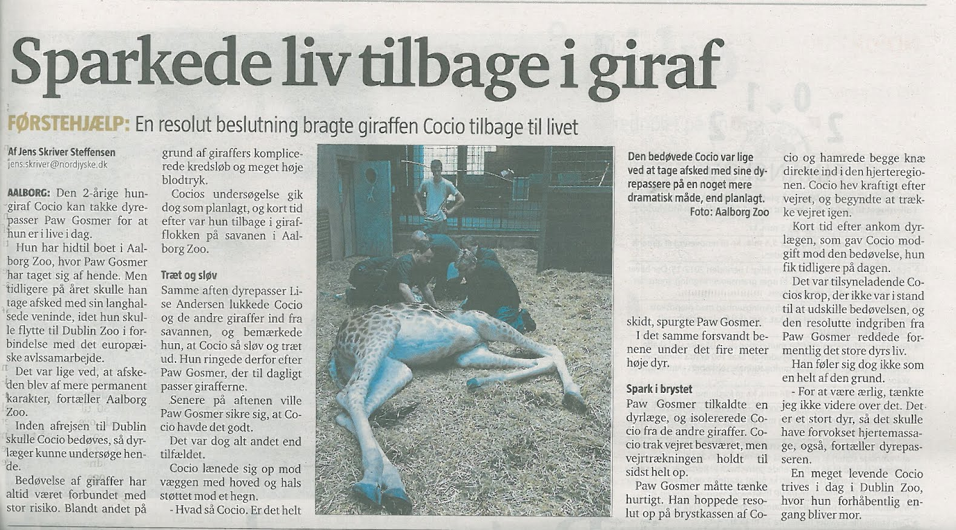
Research
Find eksempler på sproglige virkemidler i jeres avis: Konkretisering, sammenligning, sprogligt billede, forenkling og sproglige figurer.

Slide 43
Fortællende journalistik
New Journalism og featuren

Slide 44

New Journalism
Ny kritisk journalistik, der opstod i 1960'erne i USA i forlængelse af ungdomsoprøret og de store forandringer i de vestlige samfund på dette tidspunkt. Mange mente, der var brug for en ny og kritisk form for journalistik, der ikke var så fokuseret på "objektivitet" som den traditionelle nyhedsjournalistik, og som ikke anvendte det samme stive og neutrale nyhedssprog. Ifølge en af grundlæggerne, amerikaneren Tom Wolfe, hentede genren inspiration fra sportsreportager, hvor man blandede den objektive nyhedsreportage med journalistens egne personlige vurderinger.
I 1973 opstillede Tom Wolfe fire træk. Inspirationen fra litteraturen er tydelig:
Don’t tell it, show it. Journalisten skal ikke fortælle, hvad der sker, men vise os det. Der skal med andre ord helst være tale om scenisk fremstillingsform (en situation)
Dialog frem for citater. Det er med til at skabe nærhed i forhold til de personer, der optræder i artiklen, og tegne et billede af, hvem de er.
Personal fortæller (personbunden 3. persons fortæller) og lader læseren iagttage scenerne gennem en bestemt person i historien, således at læseren har oplevelsen af at være inde i personen (indre synsvinkel) og i stand til at mærke vedkommendes emotionelle reaktioner på begivenhederne. Journalisten kan desuden undervejs skifte synsvinkel fra en person til en anden (vekslende synsvinkel). Brugen af indre synsinkel, ar på det tidspunkt det mest kontroversielle ved New Journalism.
Talende detaljer. Læseren skal selv kunne ‘se’ situationerne for sig. Men detaljerne skal netop være "talende", i den forstand at der skal være tale om symbolske eller særligt udvalgte detaljer, der i sig selv siger meget om det miljø og det liv, der beskrives.
Journalisten skriver sig ofte eksplicit ind i artiklen med et ‘jeg’ og bruger sin egen subjektive oplevelse

Slide 45
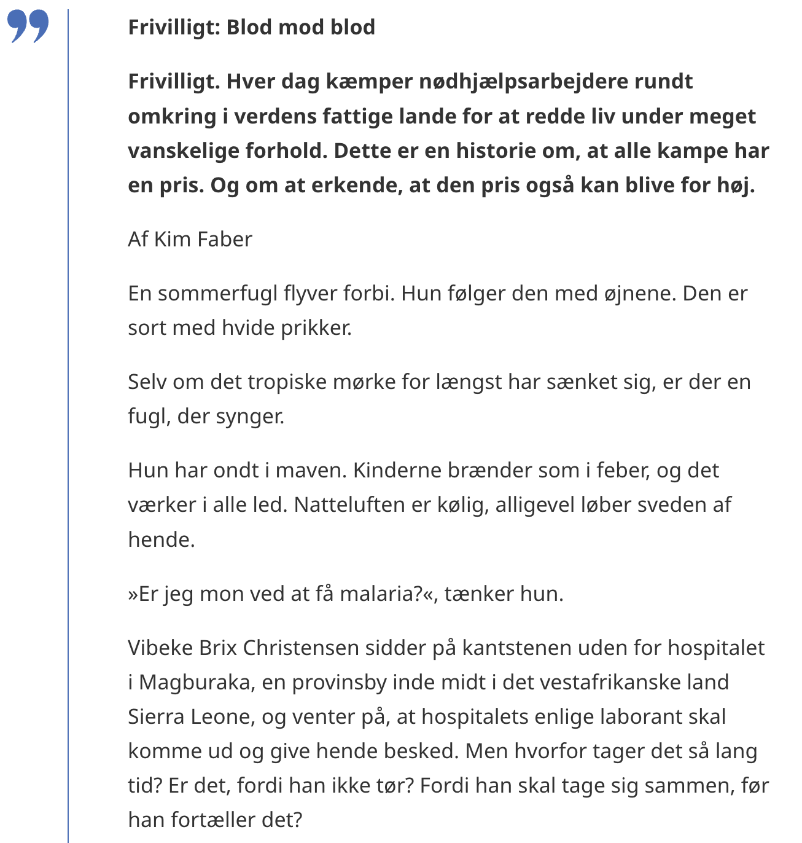
New Journalism

Slide 46
Featuren
Journalisten og forfatteren Mikkel Hvid forklarer featuren som både en moderne arvtager til New Journalism og som et begreb, der dækker den fortællende nyhedsjournalistik, der skrives i dag. Feature betyder at fremvise. Den er som New Journalism inspireret af impressionismen i litteraturen og fortæller, som forfatteren Herman Bang i scene på scene, så læseren ofte selv må tolke sig frem til sammenhængen.
Featuren er ikke nødvendigvis døgnaktuel, og den spænder bredt fra et portræt af et menneske eller et miljø til en baggrundshistorie. Den kan tage temperaturen på så forskellige ting som moden eller forholdene på et psykiatrisk hospital, den kan åbne dørene til et personligt drama eller lade os følge nogle dage i et menneskes liv.
En væsentlig nyudvikling, der kan iagttages ved meget af den fortællende nyhedsjournalistik i dag, og som ikke var så udtalt i New Journalism-genren, er interessen for at udnytte litteraturens fortællemæssige og spændingsskabende virkemidler. Hvor man inden for den klassiske nyhedsjournalistik fremlægger det vigtigste først, arbejder den fortællende nyhedsjournalistik modsat og tillader sig at tilbageholde viden for læseren, således at der opstår en spænding om udfaldet og dermed også en nysgerrighed hos læseren til at læse videre.
Endelig fortæller featuren som regel i nutid. Med hensyn til fortællertyper i featuren, benyttes der som regel en observerende fortæller eller en personalfortæller, men også den synlige jeg-fortæller eller alvidende fortæller kan forekomme.

Slide 47
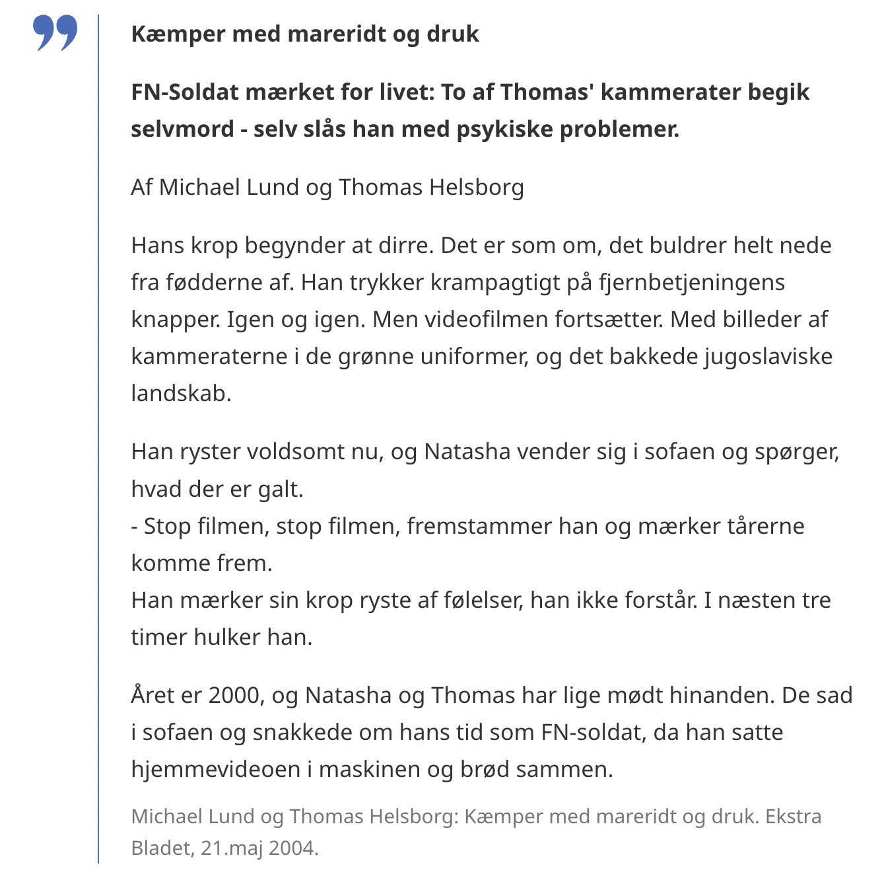
Featuren

Slide 48
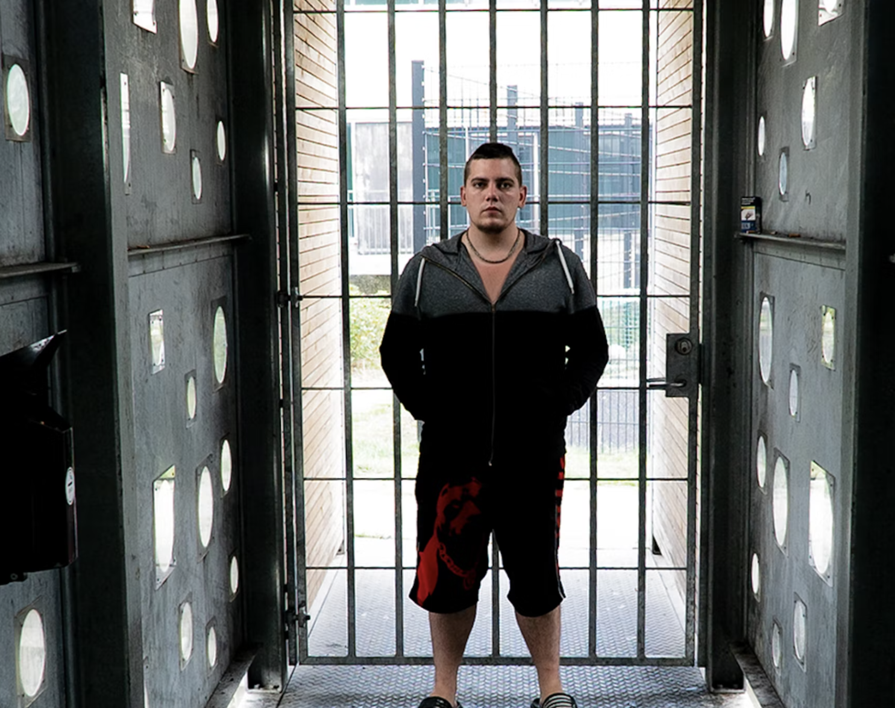
Analyseøvelse
Lav en analyse af featuren Jesper Elming: ”Han slog sin mor ihjel: 'Jeg har ikke gjort det for at være ond’”, TV2Nyheder, 09-09-2018 med henblik på at forklare, hvordan artiklen gennem litterære fortællegreb og spændingsskabende virkemidler giver os indblik i en familietragedie.
https://nyheder.tv2.dk/2018-09-04-han-slog-sin-mor-ihjel-jeg-har-ikke-gjort-det-for-at-vaere-ond

Slide 49
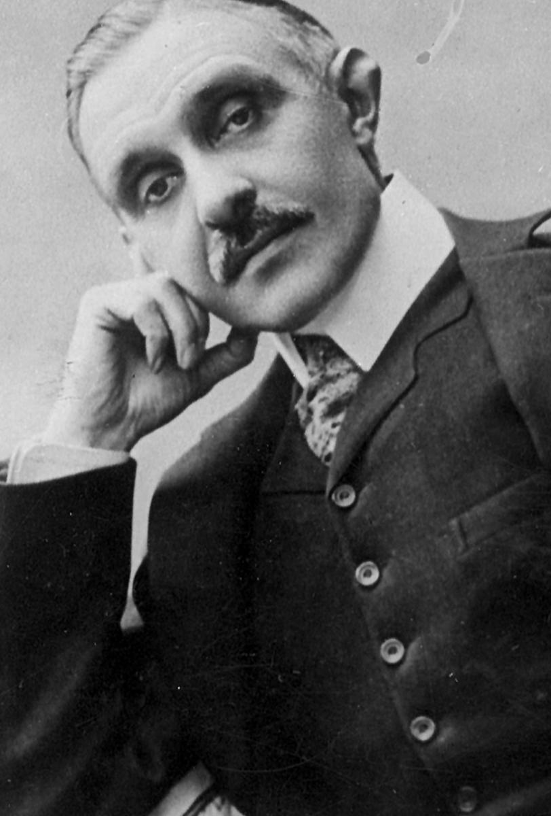
Tilbageblik: Herman Bangs reportager
Herman Bang vakte både beundring og forargelse for sin journalistik. Hans særlige måde at skrive på inspirerer stadig folk, der arbejder med reportager og fortællende journalistik. Bang skrev sensationsprægede artikler om mord og skandaler, men også føljetonjournalistik. Han giver i reportagerne en subjektiv fremstilling af emner, der er oppe i tiden, og fremstillingsformen er springende, let og underholdende.
Han begyndte sin journalistiske karriere som skribent for Jyllandsposten i 1878. Her skrev han mest om de kendte i København, og han var en overgang teater- og litteraturanmelder ved Morgen-Telegrafen. Hans mest betydningsfulde journalistiske arbejder blev offentligjort i højreavisen Nationaltidende 1879-1884, mens han kæmpede for at blive anerkendt som skønlitterær forfatter.

Slide 50
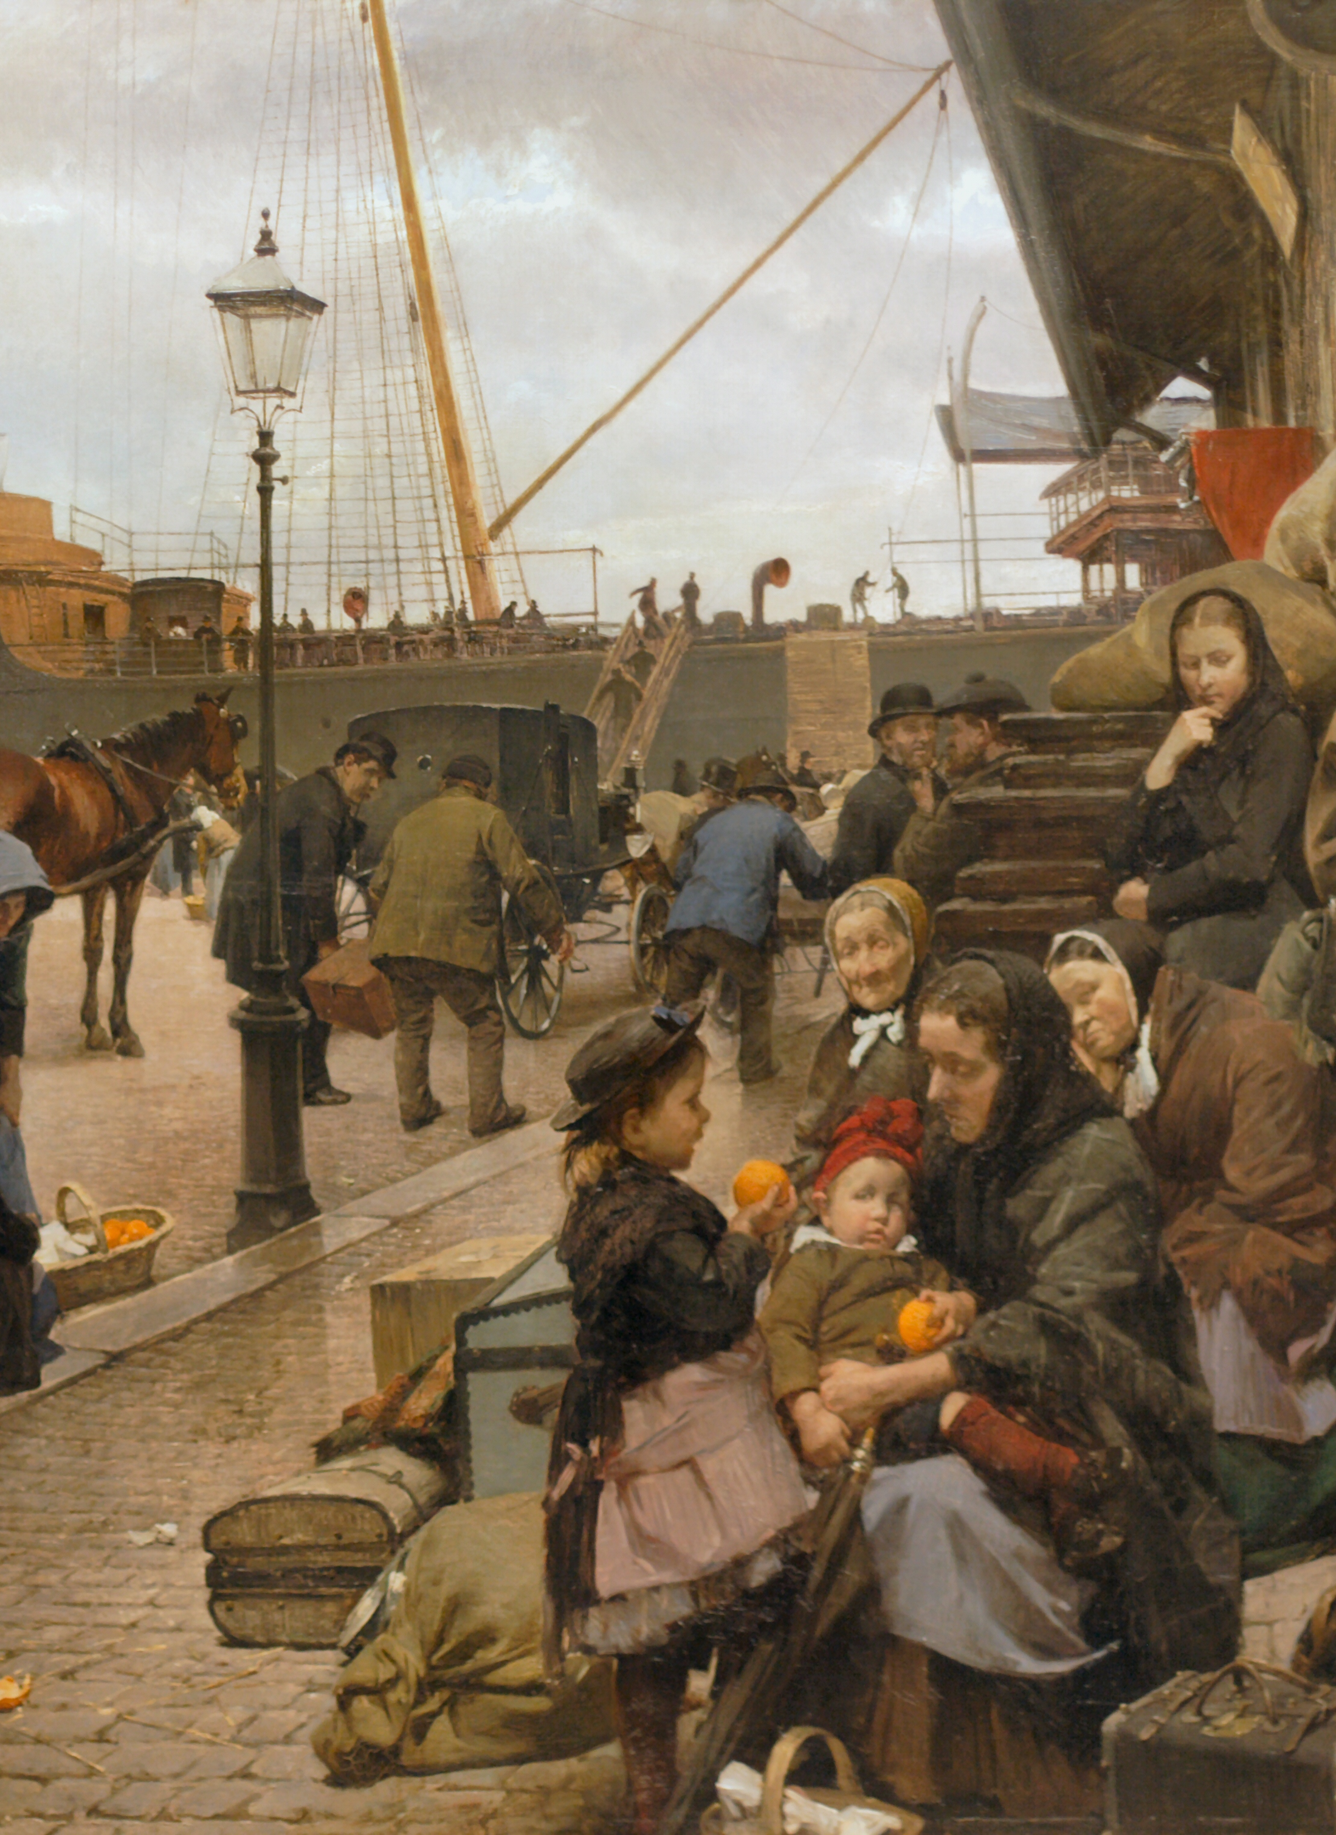
Herman Bang: ”Paa Thingvalla”, Nationaltidende, 1881
Hvad handler teksten overordnet om?
Hvilken genre hører teksten til?
Hvilke fakta- og fiktionskoder rummer teksten?
Hvorfor digter Herman Bang noget til beretningen? Styrker eller svækker det troværdigheden?
Hvordan skal man forstå følgende citat: ”…man maa være Romanforfatter for at kunne lave en Roman om sligt, af denne brede, bondeforknytte Mand, af Konen og de fem Børn. Deres Liv har intet at gjøre med Romaner, dertil er det for dagligdags.”
Bang gør sig flere steder overvejelser over, om det er en roman. Hvad går disse overvejelser på?
Hvordan forholder det fortællende jeg sig til det fortalte?
Hvilket billede får vi af udvandrerne af reportagen?
Sammenlign ”Paa Thingvalla” med andre artikler og tekster, I har læst. Hvor kan I se interessante paralleller og forskelle?

